Slide 1
স্বাগতম
2020

Slide 2
শিক্ষক পরিচিতি
মোঃ আসাদুজ্জামান
আইডি নং- ৩৮০
সহকারি শিক্ষক (আই, সি, টি)
পশ্চিম রাজপাশা দাখিল মাদ্রাসা,
ভাণ্ডারিয়া, পিরোজপুর।

Slide 3
পাঠ পরিচিতি
শ্রেনিঃ সপ্তম
বিষয়ঃ তথ্য ও যোগাযোগ প্রযুক্তি
অধ্যয়ঃ দ্বিত্বীয়
পাঠঃ ৮ম
সময়ঃ ৫০ মিনিট
তারিখঃ ১০/০৩/২০২০।

Slide 4
ছবিগুলো লক্ষ‌্য কর
কিবোর্ড
মাউস

Slide 5
পাঠ শিরোনাম
ইনপুট ডিভাইস

Slide 6
শিখনফল
এই পাঠ শেষে শিক্ষার্থীরা-
ইনপুট ডিভাইস কি বলতে পারবে ।
ইনপুট ডিভাইসগুলো চিহ্নিত করতে পারবে ।
ইনপুট ডিভাইসগুলোর কাজ বর্ননা করতে পারবে ।

Slide 7
ছবিগুলো লক্ষ‌্য কর
স্ক্যানার
পেনড্রাইভ

Slide 8
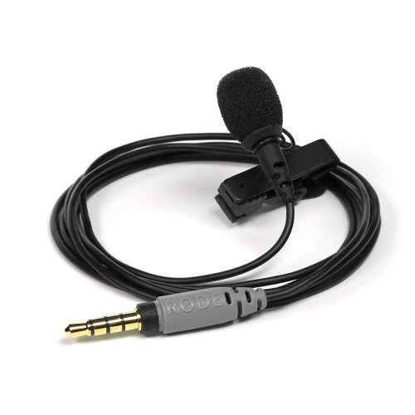
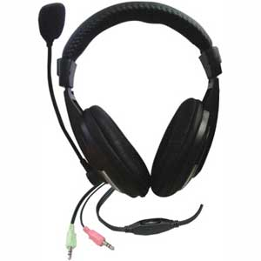
ছবিগুলো লক্ষ‌্য কর
হেডফোন
মইক্রোফোনে

Slide 9
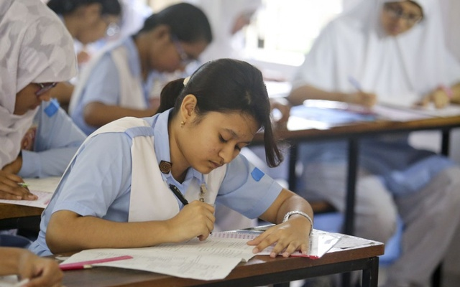
একক কাজ
ইনপুট ডিভাইস কি?
মইক্রোফোনে কাজ বর্ননা কর।

Slide 10
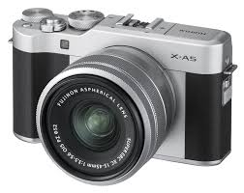
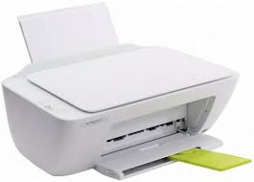
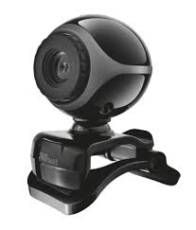
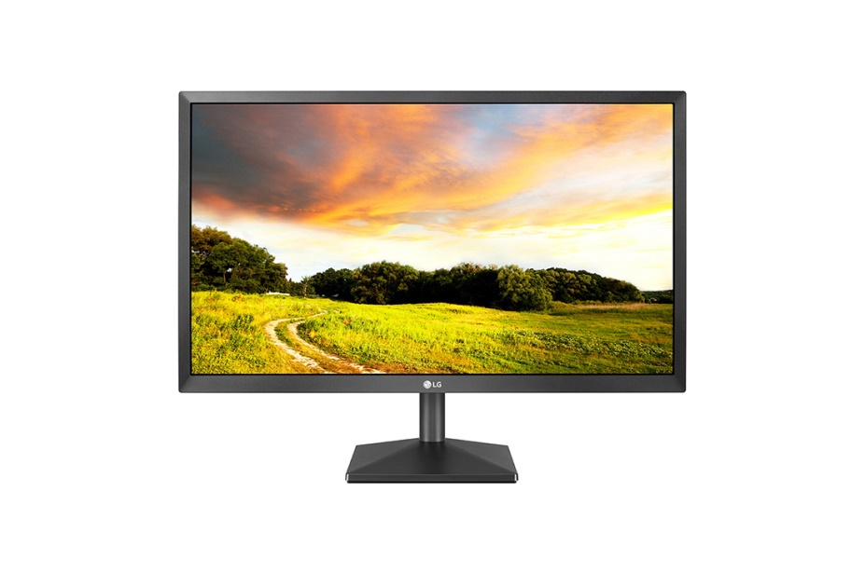
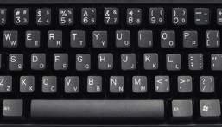

Slide 11
জোড়ায় কাজ
ইনপুট ডিভাসগুলো চিহ্নিত কর।
মইক্রোফোন কোন ধরনের ডিভাইস ।

Slide 12
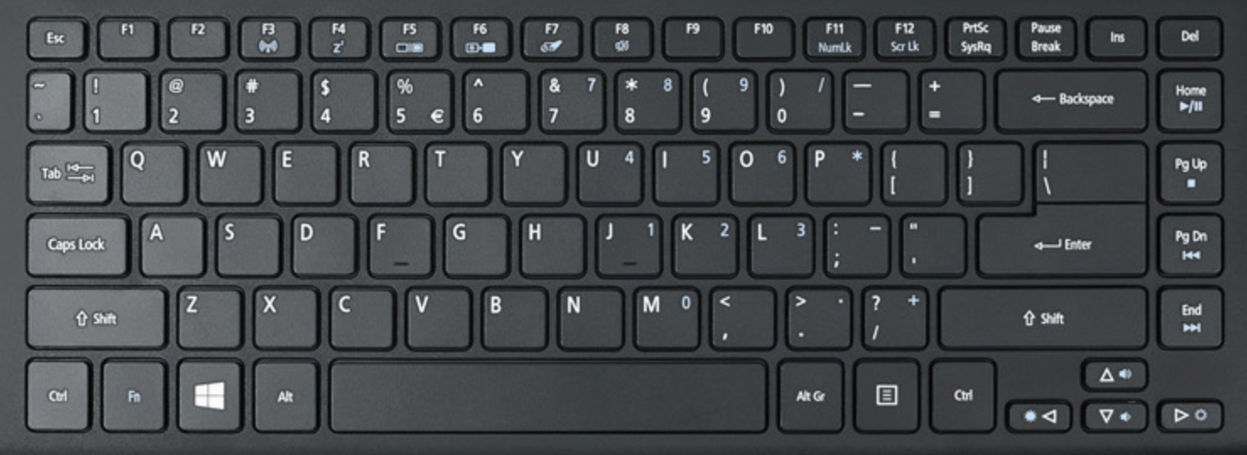
Tab
Function Key
Backspace
Shift
Arrow Key
Spacebar
Enter

Slide 13
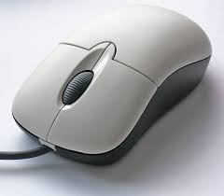
Left Baton
Right Baton
Wheel

Slide 14
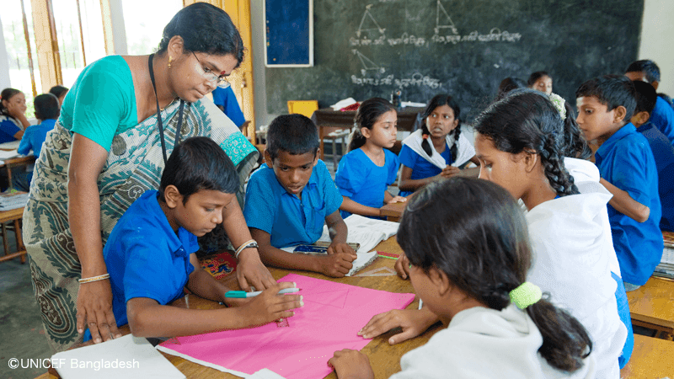
দলীয় কাজ
কিবোর্ডের বিভিন্ন কি এর কাজগুলো বর্ননা কর ।
মাউস এর বাটনগুলোর কাজ বর্ননা কর।

Slide 15
মূল্যায়ন
দুটি ইনপুট ডিভাসসের নাম বল।
Enter Key কি কাজে ব্যাবহার করা হয়।

Slide 16
বাড়ির কাজ
ইনপুট ডিভাইসগুলোর একটি তালিকা তৈরি করে নিয়ে আসবে।

Slide 17
ধন্যবাদ
সকলকে

